Slide 1
Spring Boot 소개
egyou@induk.ac.kr

Slide 2
학습 개요
학습 배경
프로덕션급 애플리케이션을 개발하기 위해 프레임워크를 활용하고 있고, Java 기반 오픈소스 프레임워크인 Spring Framework가 널리 사용되고 있다.
Spring Framework 개발은 방대한 구성요소들 중 필요한 구성 요소를 개발자가 직접 설정(configuration)해야 하기때문에 프로젝트를 빠르고, 간편하게 시작하는데 어려움이 있다.
참고)
https://spring.io/projects/spring-boot
https://github.com/spring-projects/spring-boot/wiki#release-notes
학습 목표
필요한 구성 요소를 개발자가 직접 설정(configuration)하는 부분을 최소화하여 빠른 개발과 시작이 가능하도록 하는 Spring Boot를 학습하고, 이를 활용할 수 있는 능력을 배양한다.

Slide 3
학습 내용
Spring Boot 등장 배경, 목표, 정의, 특징에 대하여 학습한다.
Spring Boot Project 생성 방법에 대하여 학습한다.
Spring Boot Project의 디렉터리 구조에 대하여 학습한다.

Slide 4
Spring Boot 등장 배경 및 목표
등장 배경
Spring 개발 과정에서 빈번하게 발생하는 개발자의 결정 요구로 개발 부담이 증대되어 이에 대한 개선 방안이 요구된다.
목표
모든 Spring 개발을 위한 급격하게 빠르고, 광범위하게 접근할 수 있는 시작 경험을 제공한다. (“just run”)
설치 과정 없이 바로 사용하도록 의견을 제시하지만 요구들이 기본값들로부터 분산되기 시작하면 신속하게 벗어나야 한다.
대규모 프로젝트 클래스를 위한 공통적인 다양한 비기능적 특징(임베디드 서버, 보안, 메트릭, 상태 확인 및 외부화된 구성)을 제공한다.
절대로 XML 구성에 대한 코드 생성이 없고 요구 사항이 없다.

Slide 5
Spring Boot 정의
정의
독립실행형(stand-alone) 프로덕션급(production-grade) Spring 기반 응용 프로그램 개발을 신속하고 쉽게 만들기 위한 Spring의 CoC(convention-over-configuration) 솔루션
최소한의 설정으로 Spring 플랫폼과 서드파티(third-party) 라이브러리들을 사용할 수 있도록 함
유연성을 잃지 않고 프레임워크를 사용하는 개발자가 결정해야하는 의사 결정 횟수를 줄이려는 시도
원문
Spring Boot makes it easy to create stand-alone, production-grade Spring based Applications that you can "just run"

Slide 6
계속
특징
독립실행가능한 스프링 애플리케이션을 생성한다.
내장형 Tomcat, Jetty 또는 Undertow를 포함하고 있어 WAR 파일을 배포가 필요하지 않는다.
빌드 구성(configuration)을 간소화하기 위한 독자적인 'starter dependencies'를 제공한다.
가능한 경우마다 자동으로 Spring과 서드파티 라이브러리 구성을 수행한다.
메트릭, 상태 확인 및 외부 구성과 같은 프로덕션 준비 기능을 제공합니다.
코드 생성 및 XML 구성 요구 사항이 없다.
참고) https://spring.io/projects/spring-boot

Slide 7
Spring Boot Project 생성
Project: Gradle - Groovy
Language: Java
Spring Boot Version: 3.5.x ~ 4.0.x
Dependencies:
Developer Tools : Spring Boot DevTools (개발 편의성), Lombok (선택 사항)
Web : Spring Web
Template Engine : Thymeleaf

Slide 8
계속
Project Metadata
Name : demo-<학번>
Group : idusw.sb
Artifact : demo-<학번>
Description : demo
Package name : idusw.sb.demo-<학번>
Packaging : jar
Java : 25

Slide 9
계속 - 항목 설명
Service URL
스프링 부트 프로젝트의 빠른 시작을 위한 방법을 제공하는 확장 API의 주소를 지정
설정 값 https://start.spring.io/
Name
스프링 부트 프로젝트 이름 지정
복합 단어가 나올 때 '-'기호를 사용한다.

Slide 10
계속
Group
모든 프로젝트들 사이에게 고유하게 식별하는데 사용할 그룹 아이디를 지정
package 명명 규칙을 준수하여 함
형식 : <도메인 네임>.<그룹명>[.<그룹명>]
Artifact
산출물 이름, 버전정보를 생략한 jar 파일의 이름

Slide 11
계속
Type : Build Model 유형 선택
Maven 방식
<dependency>
<groupId>org.springframework.boot</groupId>
<artifactId>spring-boot-starter-data-jpa</artifactId>
</dependency>
Gradle 방식
'org.springframework.boot:spring-boot-starter-data-jpa'
Packaging : 패키지 형식 선택
Jar : 독립실행형 / War : 웹 배포형

Slide 12
계속
Version : 산출물 버전
Name : 산출물 이름
Description : 산출물에 대한 설명
Package
프로젝트의 기본 패키지 정보를 지정
<groupid>.<artifactid> 나 <groupid>를 사용함

Slide 13
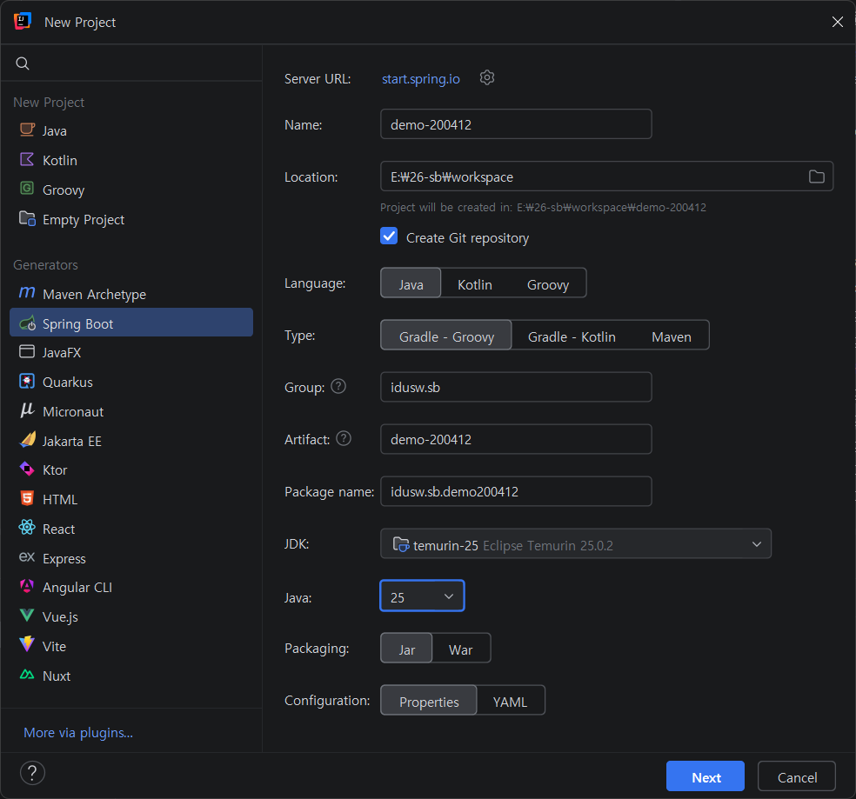

Slide 14
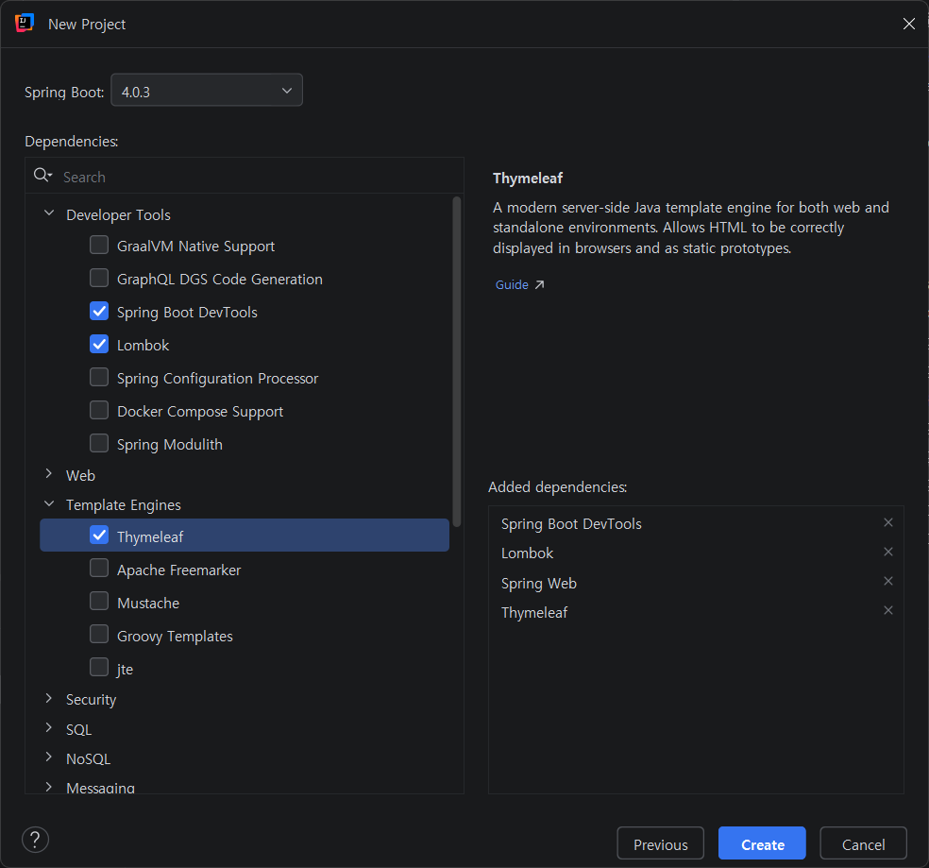

Slide 15
Demo200412SpringbootApplication.java 수정 전
package iducs.springboot.demo200412;
import org.springframework.boot.SpringApplication;
import org.springframework.boot.autoconfigure.SpringBootApplication;
@SpringBootApplication
public class Demo200412Application {
public static void main(String[] args) {
SpringApplication.run(Demo200412Application.class, args);
}
}

Slide 16
Demo200412Application.java 수정 후
package iducs.springboot.demo200412;
import org.springframework.boot.SpringApplication;
import org.springframework.boot.autoconfigure.SpringBootApplication;
import org.springframework.web.bind.annotation.GetMapping;
import org.springframework.web.bind.annotation.RestController;
@SpringBootApplication
@RestController
public class Demo200412Application {
public static void main(String[] args) {
SpringApplication.run(Demo200412Application.class, args); }
@GetMapping("/hello")
public String sayHello() {
return "Hello Spring Boot World";
}
}

Slide 17
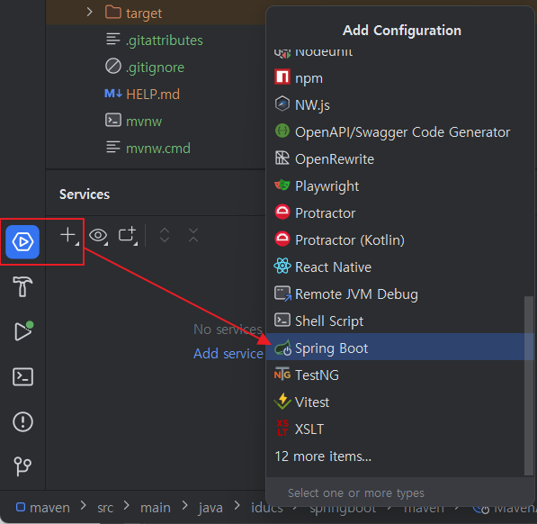
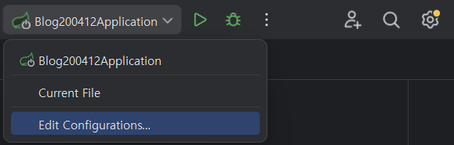
프로젝트 실행 및 서비스 추가
Run/Debug Configuration
프로젝트 실행 또는 디버깅
서비스 추가
실행 또는 디버깅을 위한 설정 편집

Slide 18
계속 – build.gradle
plugins {
id 'java'
id 'org.springframework.boot' version '4.0.3'
id 'io.spring.dependency-management' version '1.1.7'
}
group = 'idusw.sb'
version = '0.0.1-SNAPSHOT'
description = 'demo-200412'

Slide 19
계속
java {
toolchain {
languageVersion = JavaLanguageVersion.of(25)
}
}
configurations {
compileOnly {
extendsFrom annotationProcessor
}
}
repositories {
mavenCentral()
}

Slide 20
계속
dependencies {
implementation 'org.springframework.boot:spring-boot-starter-thymeleaf'
implementation 'org.springframework.boot:spring-boot-starter-webmvc'
compileOnly 'org.projectlombok:lombok'
developmentOnly 'org.springframework.boot:spring-boot-devtools'
annotationProcessor 'org.projectlombok:lombok'
testImplementation 'org.springframework.boot:spring-boot-starter-thymeleaf-test'
testImplementation 'org.springframework.boot:spring-boot-starter-webmvc-test'
testRuntimeOnly 'org.junit.platform:junit-platform-launcher'
}
tasks.named('test') {
useJUnitPlatform()
}

Slide 21
Build Tools – Gradle
의존성 설정
Implementation
컴파일 타임과 런타임 모두에서 필요한 라이브러리를 지정
compileOnly
컴파일 타임에만 필요한 의존성을 지정
프로젝트의 컴파일 클래스패스에만 포함되며, 실행 클래스패스에는 포함되지 않음. 주로 컴파일 타임에 필요한 API를 제공하는 라이브러리(예: 애플리케이션 서버에서 제공되는 라이브러리)에 사용
runtimeOnly
런타임에만 필요한 의존성을 지정
컴파일 클래스패스에는 포함되지 않지만, 애플리케이션이 실행될 때 필요. 주로 실행 시에만 필요한 라이브러리(예: 로그 파일, 데이터베이스 드라이버 등)에 사용

Slide 22
계속
annotationProcessor
애노테이션 프로세서를 설정하는 데 사용
컴파일 타임에 애노테이션을 처리하고, 이를 바탕으로 코드 생성 또는 검사를 수행하는 도구. 컴파일러가 코드를 컴파일할 때만 사용됨(예: Lombok 파일)
providedRuntime
런타임에만 필요하지만, 실행 환경이 제공하는 의존성을 지정하는데 사용
최종 산출물에는 포함되지 않으며, 실행 환경(예: 애플리케이션 서버, Servlet 컨테이너 등)에서 제공되기 때문에 별도로 패키징하지 않음
developmentOnly
개발 환경에서만 필요한 의존성을 설정하는 구성
빌드와 테스트에만 필요하고, 최종 아티팩트(예: JAR/WAR 파일)에 포함되지 않음

Slide 23
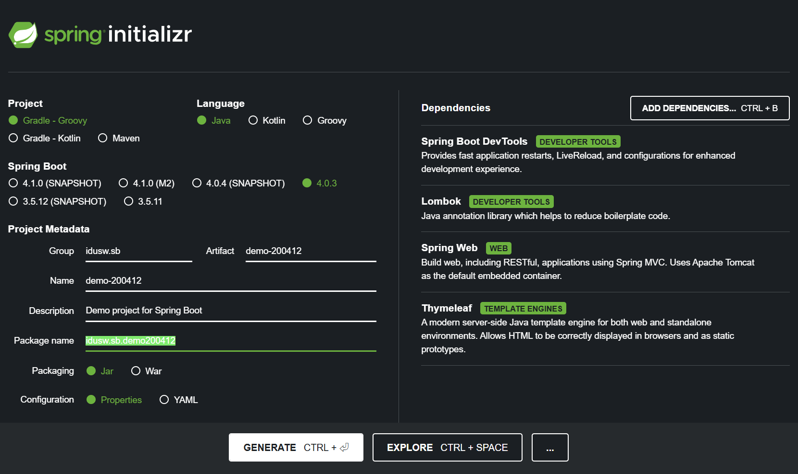
Spring Initializr을 활용한 Project 생성
https://start.spring.io
GENERATE : 프로젝트 파일 생성
EXPLORE : 프로젝트 파일 내용 탐색

Slide 24
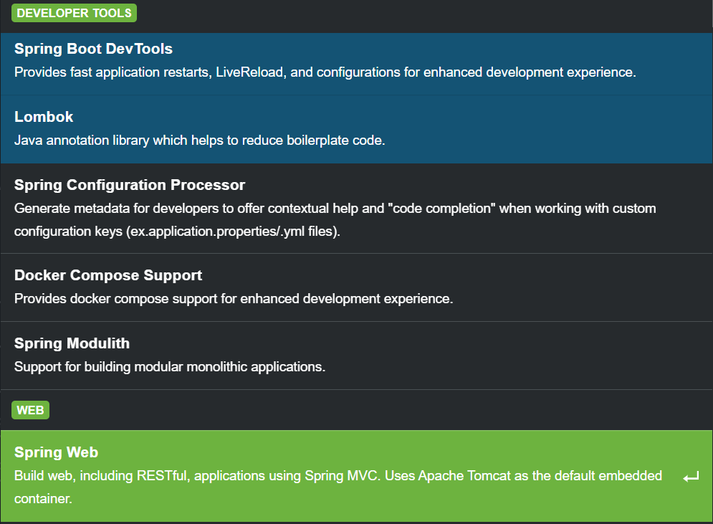
계속 - Dependencies

Slide 25
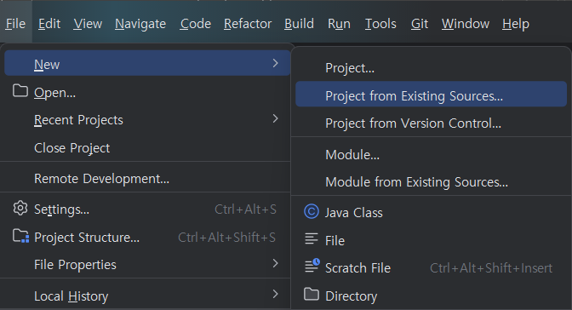
기존 프로젝트 가져오기
압축파일 형식의 프로젝트 활용
생성된 프로젝트를 다운로드 받고, 압축을 해제
File > New > Project from Existing Sources 선택
압축해제한 경로 선택

Slide 26
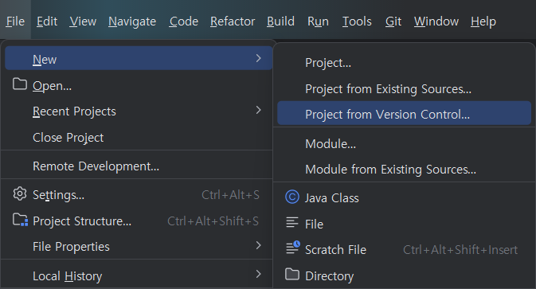
기존 프로젝트 가져오기 – VCS
repository 활용
File-New Project from Version Control 선택
github, mercurial, subversion과 같은 repository로 부터 clone

Slide 27
Spring Boot Project 장점 및 단점
장점
1. 별도의 설정이 필요 없다.
2. WAS없이 실행이 가능하다.
3. 로딩 시간이 짧아서 테스트 하기 편하다.
단점
1. 기존의 설정과 다른 방식으로 사용한다.
2. JSP 설정 등은 별도로 해야 한다.

Slide 28
계속
Demo200412
├── src
│ ├── main
│ │ ├── java
│ │ │ └── idusw
│ │ │ └── sb
│ │ │ └── demo200412
│ │ │ └── Demo200412Application.java
│ │ └── resources
│ │ └── static
│ │ └── templates
│ │ └── application.properties
│ └── test
│ └── java
└── build.gradle
산출물 이름
main/java : Java 코드
main/resources : 정적/동적 자원
test/java : 테스트 코드
gradle 설정 파일

Slide 29
Spring Boot 디렉토리 구조
📁 src/main/java 핵심코드
▹ 📁 idusw/sb/demo200412
▹ 📁 controller @Controller, @RequestMapping
▹ 📁 domain @Entity
▹ 📁 repository @JpaRepository, @CrudRepository
▹ 📁 service @Service
📁 src/main/resources
▹ 📁 static js, css, 이미지 파일 등 정적인 요소
▹ 📁 templates 웹 템플릿 코드
📁 src/test/java 테스트 코드

Slide 30
Spring Legacy Project
Spring Legacy Project의 장점
1. 현재까지 실무에서 많이 사용되고 있다.
2. 다양한 자료가 존재한다.
3. 기존 프로젝트를 이해하는데 도움이 된다.
4. 모든 버전의 스프링에서 사용할 수 있다.
Spring Legacy Project의 단점
1. 초반 테스트 환경 구성 등이 어렵다.
2. WAS와 연동하는 경우 결과 확인에 많은 리소스를 소모한다.

Slide 31
Spring Legacy 프로젝트의 폴더 구조
▹ 📁 src/main/java
▹ 📁 idusw/spring/demo 패키지 정보
▹ 📁 config @구성
▹ 📁 controller @Controller, @RequestMapping
▹ 📁 domain @Entity
▹ 📁 repository @JpaRepository, @CrudRepository
▹ 📁 service @Service
▹ 📁 src/main/resources
▹ 📁 META-INF
▹ 📁 src/main/web
▹ 📁 resources 정적 자원 : css, js, 이미지 파일
▹ 📁 WEB-INF
▹ 📁 spring spring 설정 파일
▹ 📁 views 동적 자원 : 웹 템플릿 코드

Slide 32
학습 후 기대효과
SpringBoot의 등장 배경, 목표, 정의 및 특징을 설명할 수 있다.
SpringBoot 프로젝트를 생성할 수 있다.
Spring Starter Project 활용
SpringInitialzr 활용
SpringBoot 프로젝트의 장단점, 디렉터리 구조를 설명할 수 있다.
Spring 프로젝트와 비교할 수 있다.

Slide 33
참고) Framework - Software Framework
정의
일반적인 기능을 제공하고, 추가적으로 사용자가 작성한 코드로 선택적으로 변경될 수 있는 그래서 애플리케이션별 소프트웨어를 제공할 수 있는 소프트웨어의 추상화를 의미한다.
애플리케이션을 빌드하고 배포하는 표준 방식을 제공하고, 소프트웨어 애플리케이션들, 제품들 및 솔루션들의 개발을 용이하게 하기 위한 더 큰 소프트웨어 플랫폼의 일부로 특정 기능을 제공하는 보편적이고 재사용 가능한 소프트웨어 환경을 제공한다.
프로젝트 또는 시스템 개발을 가능하게 하는 모든 다양한 구성 요소를 하나로 모은 지원 프로그램, 컴파일러, 코드 라이브러리, 툴셋 및 API들이 포함할 수 있습니다.

Slide 34
Difference between Frameworks and Libraries
inversion of control
In a framework, unlike in libraries or in standard user applications, the overall program's flow of control is not dictated by the caller, but by the framework. This is usually achieved with the Template Method Pattern.
default behaviors
This can be provided with the invariant methods of the Template Method Pattern in an abstract class which is provided by the framework.
extensibility
A user can extend the framework–usually by selective overriding–or programmers can add specialized user code to provide specific functionality. This is usually achieved by a hook method in a subclass that overrides a template method in the superclass.
non-modifiable framework code
The framework code, in general, is not supposed to be modified, while accepting user-implemented extensions. In other words, users can extend the framework, but cannot modify its code.
Template Method Pattern

